Slide 1

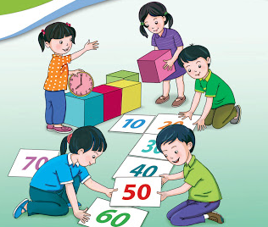
BÀI GIẢNG SOẠN THẢO THEO BỘ SÁCH: CÁNH DIỀU
TOÁN 1
(Tập 1)

Slide 2
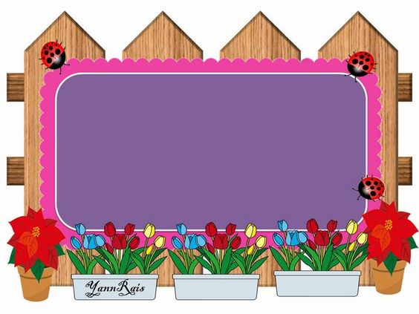
Bài 59.
CỘNG, TRỪ CÁC SỐ TRÒN CHỤC

Slide 3
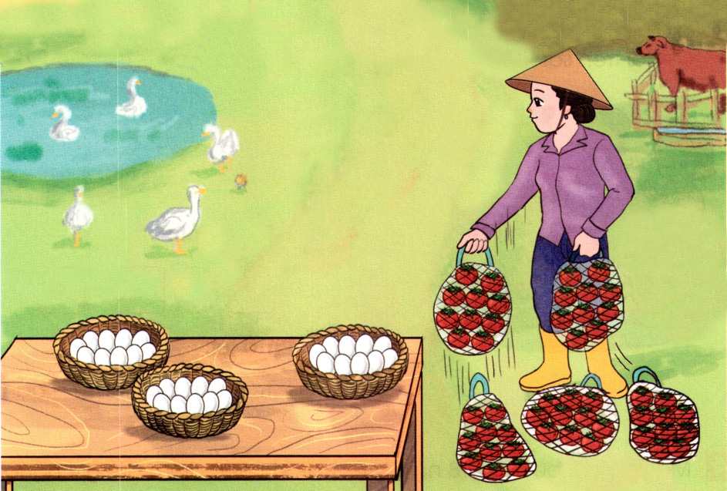

Quan s¸t tranh:

Slide 4


140
160
30
0
130
20
50
60
40
80
170
150
10
70
90
180
100
110
120
9
1
2
3
4
5
6
7
8
THẢO LUẬN NHÓM
Sau khi quan sát tranh, em hãy cho biết:
+ Bức tranh vẽ gì?
+ Nói với bạn về các thông tin quan sát được từ bức tranh
Yêu cầu
- Làm việc theo bàn.
- Các bạn cùng bàn dựa vào tranh nói cho nhau nghe.

Slide 5
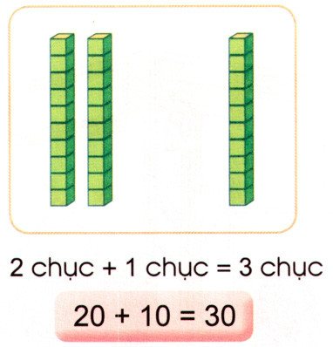
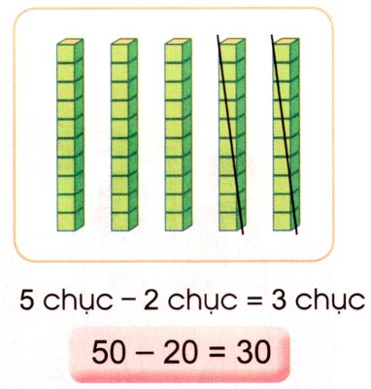
THẢO LUẬN NHÓM
Yêu cầu
- Thảo luận nhóm về các cách tìm kết quả phép tín.h
- Đại diện nhóm trình bày.
- Lắng nghe và nhận xét các cách tính các bạn nêu.

Slide 6

LUYỆN TẬP

Slide 7
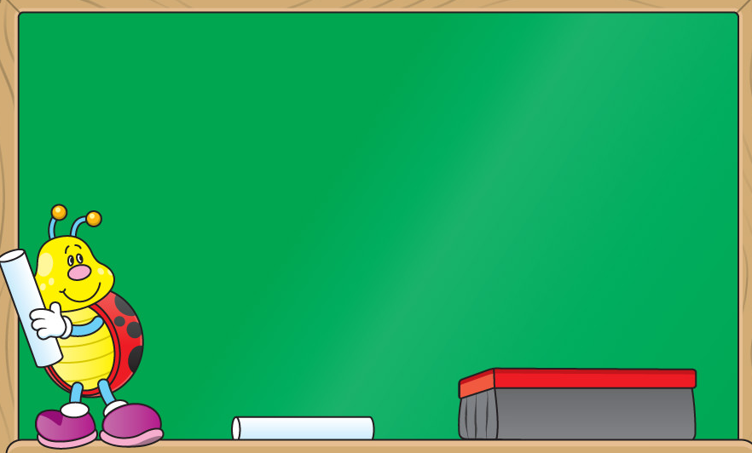
1. TÝnh:
30 + 10
= 40
20 + 20
= 40
50 + 40
= 90
40 + 20
= 60
80 + 10
= 90
20 + 70
= 90

Slide 8
2. TÝnh:
40 - 30
= 10
50 - 50
= 0
90 - 60
= 30
60 - 10
= 50
80 - 70
= 10
70 - 50
= 20

Slide 9

3. Số:
40 +
10
= 50
40 -
20
= 20
?
?
30 +
= 50
30 -
20
= 10
20
?
?
10 +
60
= 70
?
20 -
20
= 0
?

Slide 10
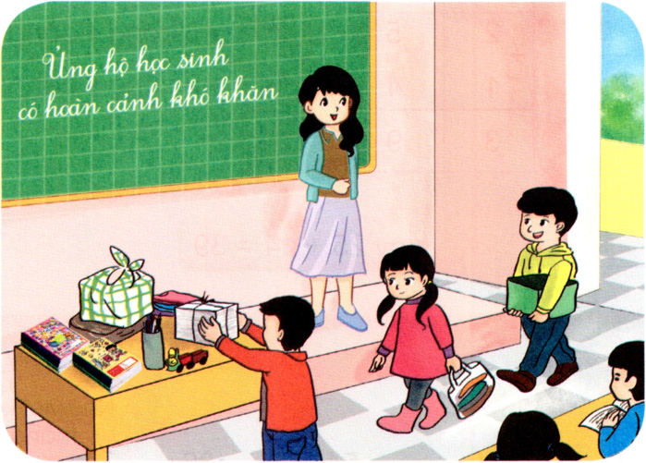
Bài số 4: Lớp 1A ủng hộ học sinh có hoàn cảnh khó khăn được 5 chục quyển vở, lớp 1B ủng hộ được 4 chục quyển vở . Hỏi cả hai lớp ủng hộ được bao nhiêu quyển vở?
Phép tính:
?
+
=
50
?
40
?
?
90
Cả hai lớp ủng hộ được 90 quyển vở.

Slide 11

TRÂN TRỌNG CẢM ƠN!

